Slide 1
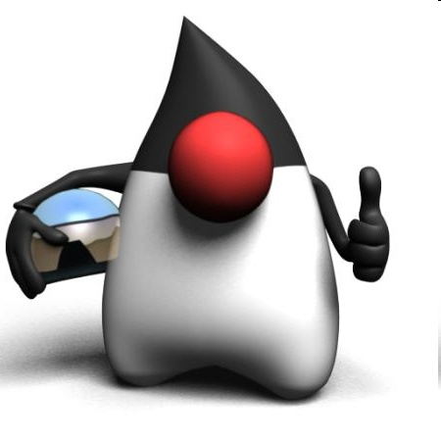
Android
-
Senzory
Peter Borovanský
KAI, I-18
MS-Teams: 2sf3ph4, List, github
borovan 'at' ii.fmph.uniba.sk

Slide 2
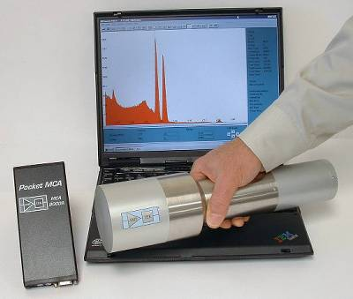
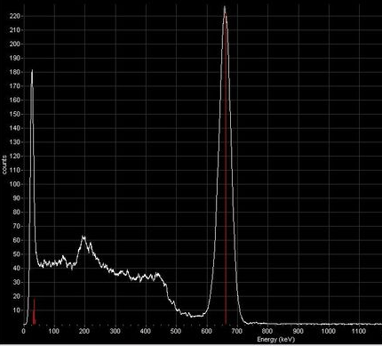
Senzor a čo s ním
dnes to bude viac o fyzike, spracovávaní signálov, ako o programovaní
pomerne jednoduché je mať hŕbu dát zo senzora, ale
  čo znamenajú
  aká je ich presnosť, odchylka, fyzikálna jednotka, ... Cézium 137
  čo s nimi môžeme robiť
  akú hodnotu má potom výsledok
(niektorí) máme pomerne slabý
zmysel pre interpretáciu/verifikáciu
dát, meraní, či výsledkov výpočtov
(niektorí) informatici (často) sa
uspokoja s akýmkoľvek výsledkom,
ktorý typovo súhlasí, nepýtajú sa,
či môže súvisieť s realitou
https://www.youtube.com/watch?v=T-bX0OjaxQM

Slide 3

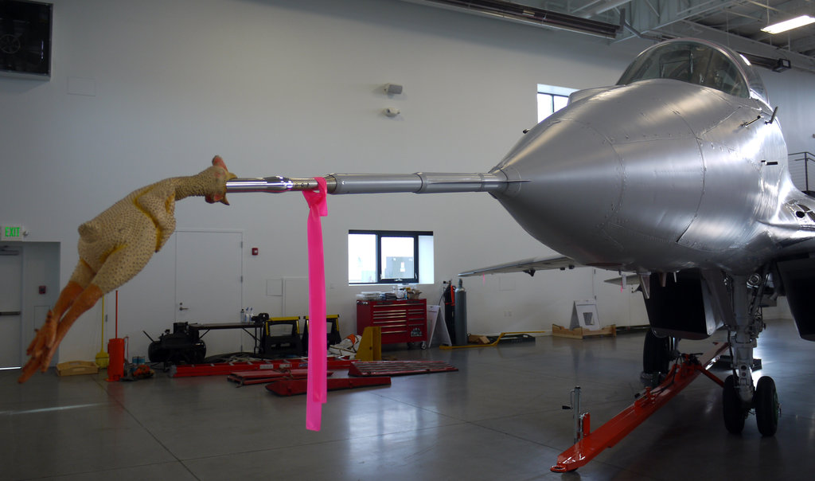
Úvodný (fyzikálny) kvíz
Na úvod sa zamyslime, ako pristáva lietadlo ?
Na určenie výšky nad touch-down zónou používa:
laserový diaľkomer,
getAltitude z GPS senzora,
výškomer,
odhadom voľným okom ? resp. info veže, podľa výšky okolitých stromov,
ultrasonický senzor vzdialenosti,
tlakomer,
barometer,
altimeter ?
Nápoveda
Mig-29

Slide 4
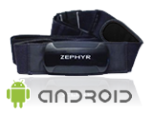

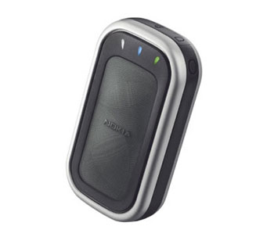
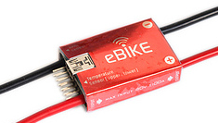
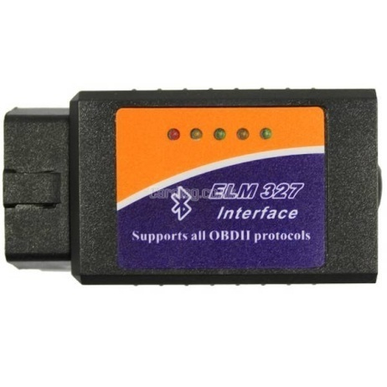
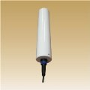

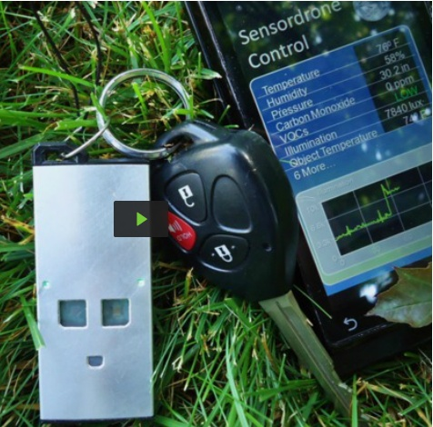
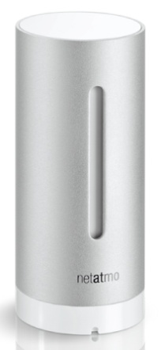



Senzory
HRM
E-bike
GPS
v mobile/hodinkách – ľahko použiteľný
  zaujímavá cena/výkon
  limitovaná presnosť
mimo mobilu – aká je komunikácia s ním
  viac o týždeň na prednáške
  BT, Sériová linka (RS 232)
    HRM (Heart rate Monitor)
    Glukomer (diabetes)
    externé GPS
    Speedict – eBike (Volt/Amper)
    OBDII - ELM 327 – diagnostika motora
    Sensordrome
    domáca meteo stanica - Netatmo
    Gamma sonda
    Blue Santa Claus – prekvapenie o týždeň
  BT 4.0 (Low Energy)
  ANT + ☹
  nie BT, napr. cyklokomp (Wahoo), tu neurobíte nič ☹ ☹ ☹
  uzavreté systémy, cadence senzor, Garmin, tu tiež neurobíte nič ☹☹☹☹
OBDII
Gamma
Netatmo
Tu roky vyhráva iPhone

Slide 5

Senzory
Skutočné (HW):
LIGHT
PROXIMITY
PRESSURE
AMBIENT_TEMPERATURE
ACCELEROMETER
GYROSCOPE
MAGNETIC_FIELD
RELATIVE_HUMIDITY (???)
? S tlakomerom a teplomerom chceme urobiť z mobilnú meteo-stanicu ?
Aktuálne počasie (aj predpoveď) ľahšie dostanete z netu, ako by ste ho uhádli z
dvoch hodnôt tlaku a teploty (aj to vo vašom vačku :-)
Ide o pomoc pre GPS, keďže GPS-nadm.výška má väčšiu chybu, ako tlakomer.
Lenže GPS potrebuje viditeľné satelity, tak barometer/altimeter treba kalibrovať
Odvodené, syntetické (SW):
Hodnoty sa vypočítavajú z hodnôt iných:
ROTATION_VECTOR
LINEAR_ACCELERATION
GRAVITY
ORIENTATION
Výhoda odvodených SW-senzorov je, že
integrujú
korigujú
hodnoty viacerých HW senzorov
Notes:
Baterka
Magnet,
Kladivo

Slide 6
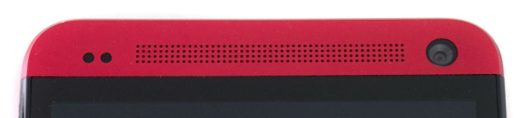
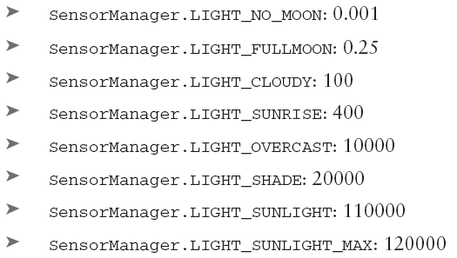
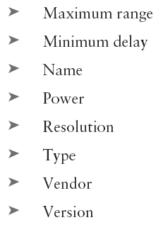
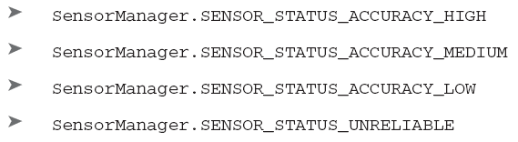
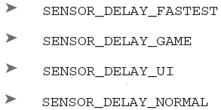
Základné senzory
LIGHT:
TYPE_LIGHT [lux]
TYPE_PROXIMITY [cm]
TYPE_RELATIVE_HUMIDITY [%]
TYPE_AMBIENT_TEMPERATURE [ºC]
TYPE_ACCELEROMETER [3axis, m/s²]
TYPE_GYROSCOPE [3axis, radian/s]
TYPE_MAGNETIC_FIELD [μT]
Stav:
Frekvencia:

Slide 7

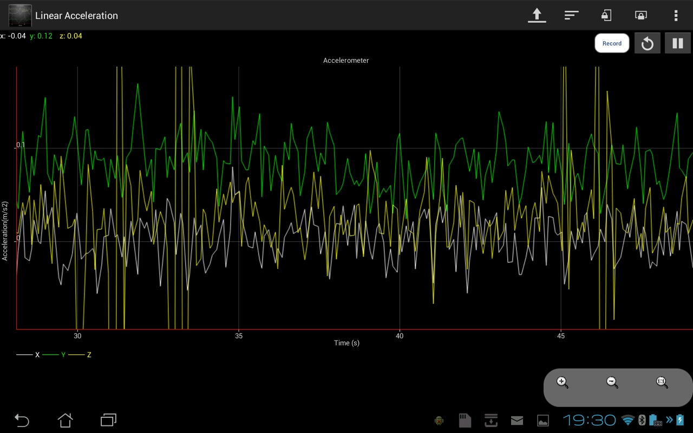
Physics Toolbox Accel/Gyro/Light/Magnet
https://play.google.com/store/apps/details?id=com.chrystianvieyra.android.physicstoolboxaccelerometer
time,x,y,z ,
0.050, -0.00, 0.01, 1.04 , 0.121, -0.00, 0.01, 1.04 , 0.194, -0.00, 0.00, 1.04 , 0.261, -0.00, 0.01, 1.04 , 0.331, -0.01, 0.01, 1.04 , 0.401, -0.01, 0.00, 1.04 , 0.471, -0.00, 0.00, 1.04 , 0.541, -0.00, 0.01, 1.04

Slide 8
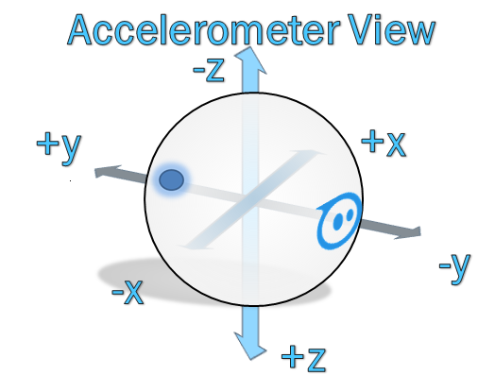
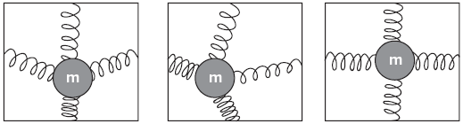
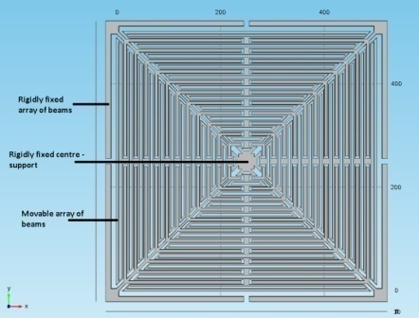
Akcelerometer [m/s²]
meria zrýchlenie v smere osí (v kľude ukazuje x,y,z=0,0,1g=9.81 )
idea
Realita
žiadne pružinky
ale silikón

Slide 9
Ako získať nejaké dáta
public class SensorActivity extends Activity
implements SensorEventListener {
. . .
SensorManager sm = (SensorManager)getSystemService(SENSOR_SERVICE);
Sensor sAcc = sm.getDefaultSensor(Sensor.TYPE_ACCELEROMETER);
if (sAcc != null) {
tvInfo.setText( sAcc.getName()+
", maxRange:" + sAcc.getMaximumRange()+
", resol.:" + sAcc.getResolution()+
", minDelay:" +sAcc.getMinDelay());
} // zoznam všetkých accelerometrov
List<Sensor> lstsen = sm.getSensorList(Sensor.TYPE_ACCELEROMETER);
if (lstsen.size() > 0) ...
Project:SensorAccel2.zip

Slide 10
SensorListener
public void onAccuracyChanged(Sensor sensor, int accuracy) {
Log.d("SEN","accuracy:"+accuracy);
}
public void onSensorChanged(SensorEvent event) {
if (startTime == 0) startTime = event.timestamp;
tvX.setText(""+event.values[0]); // 3axis sensor
tvY.setText(""+(event.values[1])); // hodnoty values[0..2]
tvZ.setText(""+(event.values[2]-SensorManager.GRAVITY_EARTH));
tvTime.setText(""+(event.timestamp - startTime));
}
protected void onResume() { // registrujeme senzor
sm.registerListener(this, sAcc, SensorManager.SENSOR_DELAY_UI);
} // SensorManager.SENSOR_DELAY_GAME
protected void onPause() {
sm.unregisterListener(this); // odregistrujeme senzor
}
Project:SensorAccel2.zip

Slide 11
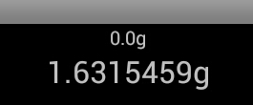
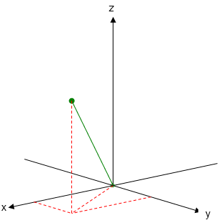
Meranie zrýchlenia
public void onSensorChanged(SensorEvent event) {
currAcc = Math.round(
Math.abs(
Math.sqrt(
Math.pow(event.values[0], 2)+
Math.pow(event.values[1], 2) +
Math.pow(event.values[2], 2))
- SensorManager.STANDARD_GRAVITY));
new Timer().scheduleAtFixedRate(new TimerTask() {
public void run() {
runOnUiThread(new Runnable() {
public void run() {
tvCurrAcc.setText(currAcc /9.81+ "g"); .invalidate();
tvMaxAcc.setText(maxAcc /9.81+ "g"); .invalidate();}});}},
0, 100); // delay, period [ms]
Project:SensorMaxAccel2.zip

Slide 12

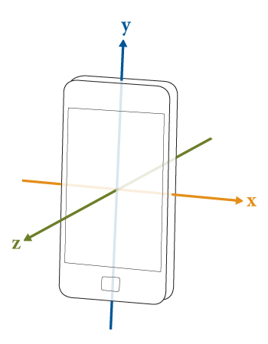
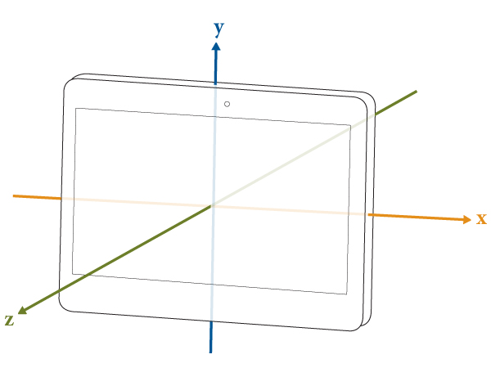
Screen, Sensor Orientation
Osi senzorov sa NEPRISPOSOBUJÚ orientácii aplikácie
getResources().getConfiguration().orientation
Project:SensorScreenOrientation.zip

Slide 13
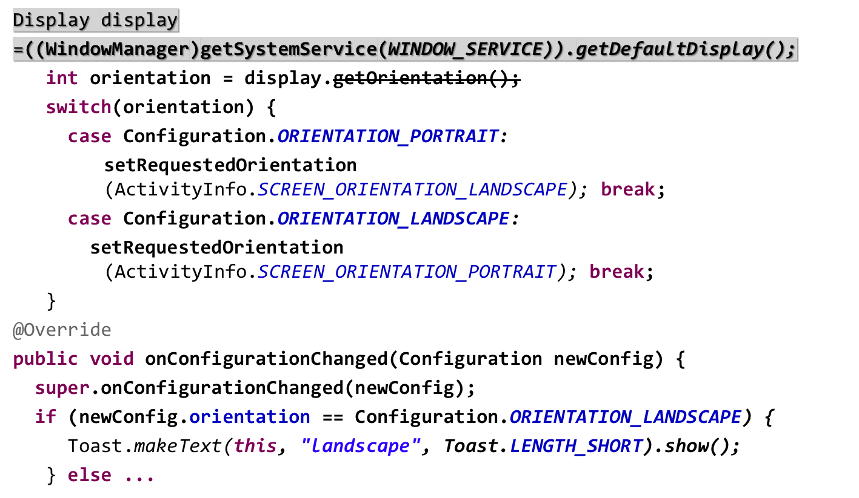
Screen, Sensor Orientation
Project:SensorScreenOrientation.zip

Slide 14
A čo landscape/portrait display
AndroidManifest.xml:
zakážeme ho:
android:screenOrientation="portrait"
povolíme všetky 4 orientácie display:
android:screenOrientation="fullSensor"
aby sa nám aplikácia neresetovala pri zmene zobrazenia:
android:configChanges="keyboardHidden|orientation|screenSize"
public void onConfigurationChanged(Configuration newConfig) {
super.onConfigurationChanged(newConfig);
mScreenRotation = // mScreenRotation * 90 degrees
getWindowManager().getDefaultDisplay().getRotation();
}
ORIENTATION_PORTRAIT, ORIENTATION_LANDSCAPE
LANDSCAPE_REVERSE, PORTRAIT_REVERSE
Project:SensorSmallCompas2.zip

Slide 15
Surface.Rotation
(azimut)
switch (mScreenRotation) {
case Surface.ROTATION_0:
break;
case Surface.ROTATION_90:
azimut+= Math.PI / 2f;
break;
case Surface.ROTATION_180:
azimut= (float) (azimut > 0f ?
(azimut- Math.PI) : (azimut+ Math.PI));
break;
case Surface.ROTATION_270:
azimut-= Math.PI / 2;
break;
}
bug (??) v prepínaní medzi 180<->0 a 270<->90
Project:SensorSmallCompas2.zip

Slide 16
Surface.Rotation
(akcelerometer)
public void onSensorChanged(SensorEvent event) {
if (event.sensor.getType() == Sensor.TYPE_ACCELEROMETER){
switch (mDisplay.getRotation()) {
case Surface.ROTATION_0:
mSensorX = event.values[0]; // x 1 0
mSensorY = event.values[1]; break; // y 0 1
case Surface.ROTATION_90:
mSensorX = -event.values[1]; // -y 0 -1
mSensorY = event.values[0]; break; // x 1 0
case Surface.ROTATION_180:
mSensorX = -event.values[0]; // -x -1 0
mSensorY = -event.values[1]; break; // -y 0 -1
case Surface.ROTATION_270:
mSensorX = event.values[1]; // y 0 1
mSensorY = -event.values[0]; break; //-x -1 0
}
}
Project:SensorSmallCompass2.zip

Slide 17
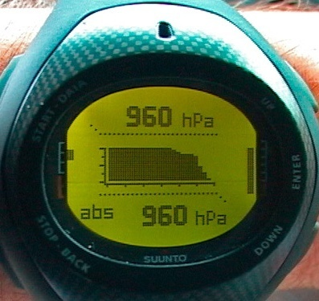
Prémia Vo výťahu
(súvisí s úvodným kvízom)
Za predpokladu, že máte v mobile tlakomer,
resp. barometer na hodinkách, napíšte aplikáciu,
ktorá zistí, na ktorom poschodí budovy sa
nachádzate, ladiť vo výťahu ...
Potrebujete:
- odhadnúť výšku poschodia v budove, kde to ladíte (cca 3-5 metrov)
- mať možnosť základnej kalibrácie vašej apky, nastavenie tlaku, ...
- testability (matfyz 3.posch, FEI 7.-9.posch, STV 24.posch)
Hint (informatický):
Normálny atmosferický tlak je približne 1000 hPa (1bar, či 1.000 mbar)
V bežných výškach (všetky budovy sveta) je tlak takmer lineárny od nadm.výšky,
teda len krátky čas (bez meteo-zmeny), resp. kým sa vyveziete výťahom ☺
Zjednodušene: 1000 Pa = 1kPa = 100 výškových metrov, 1hPa = 10 metrov.
Presnosť vášho mobilného tlakomera je rádovo 10 Pa=0.1hPa, t.j. cca 1 meter.
Presnosť leteckého tlakomera je v rádoch 1Pa, t.j. cca 10 cm.

Slide 18
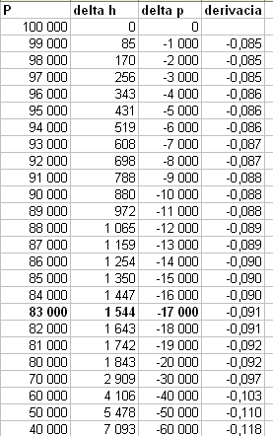
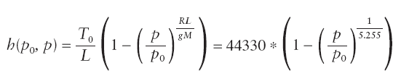
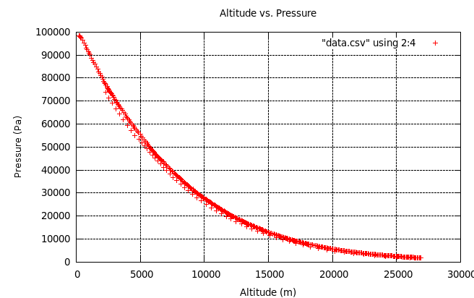
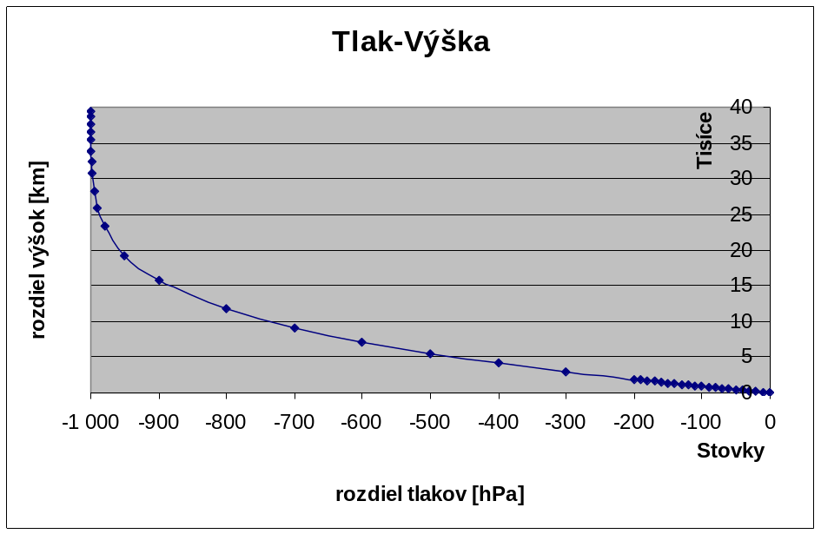
Atmosferický tlak
Project:tlak_vyska.xls
TYPE_PRESSURE [1mbar=100Pa]
Výpočet výšky z rozdielu tlakov

Slide 19
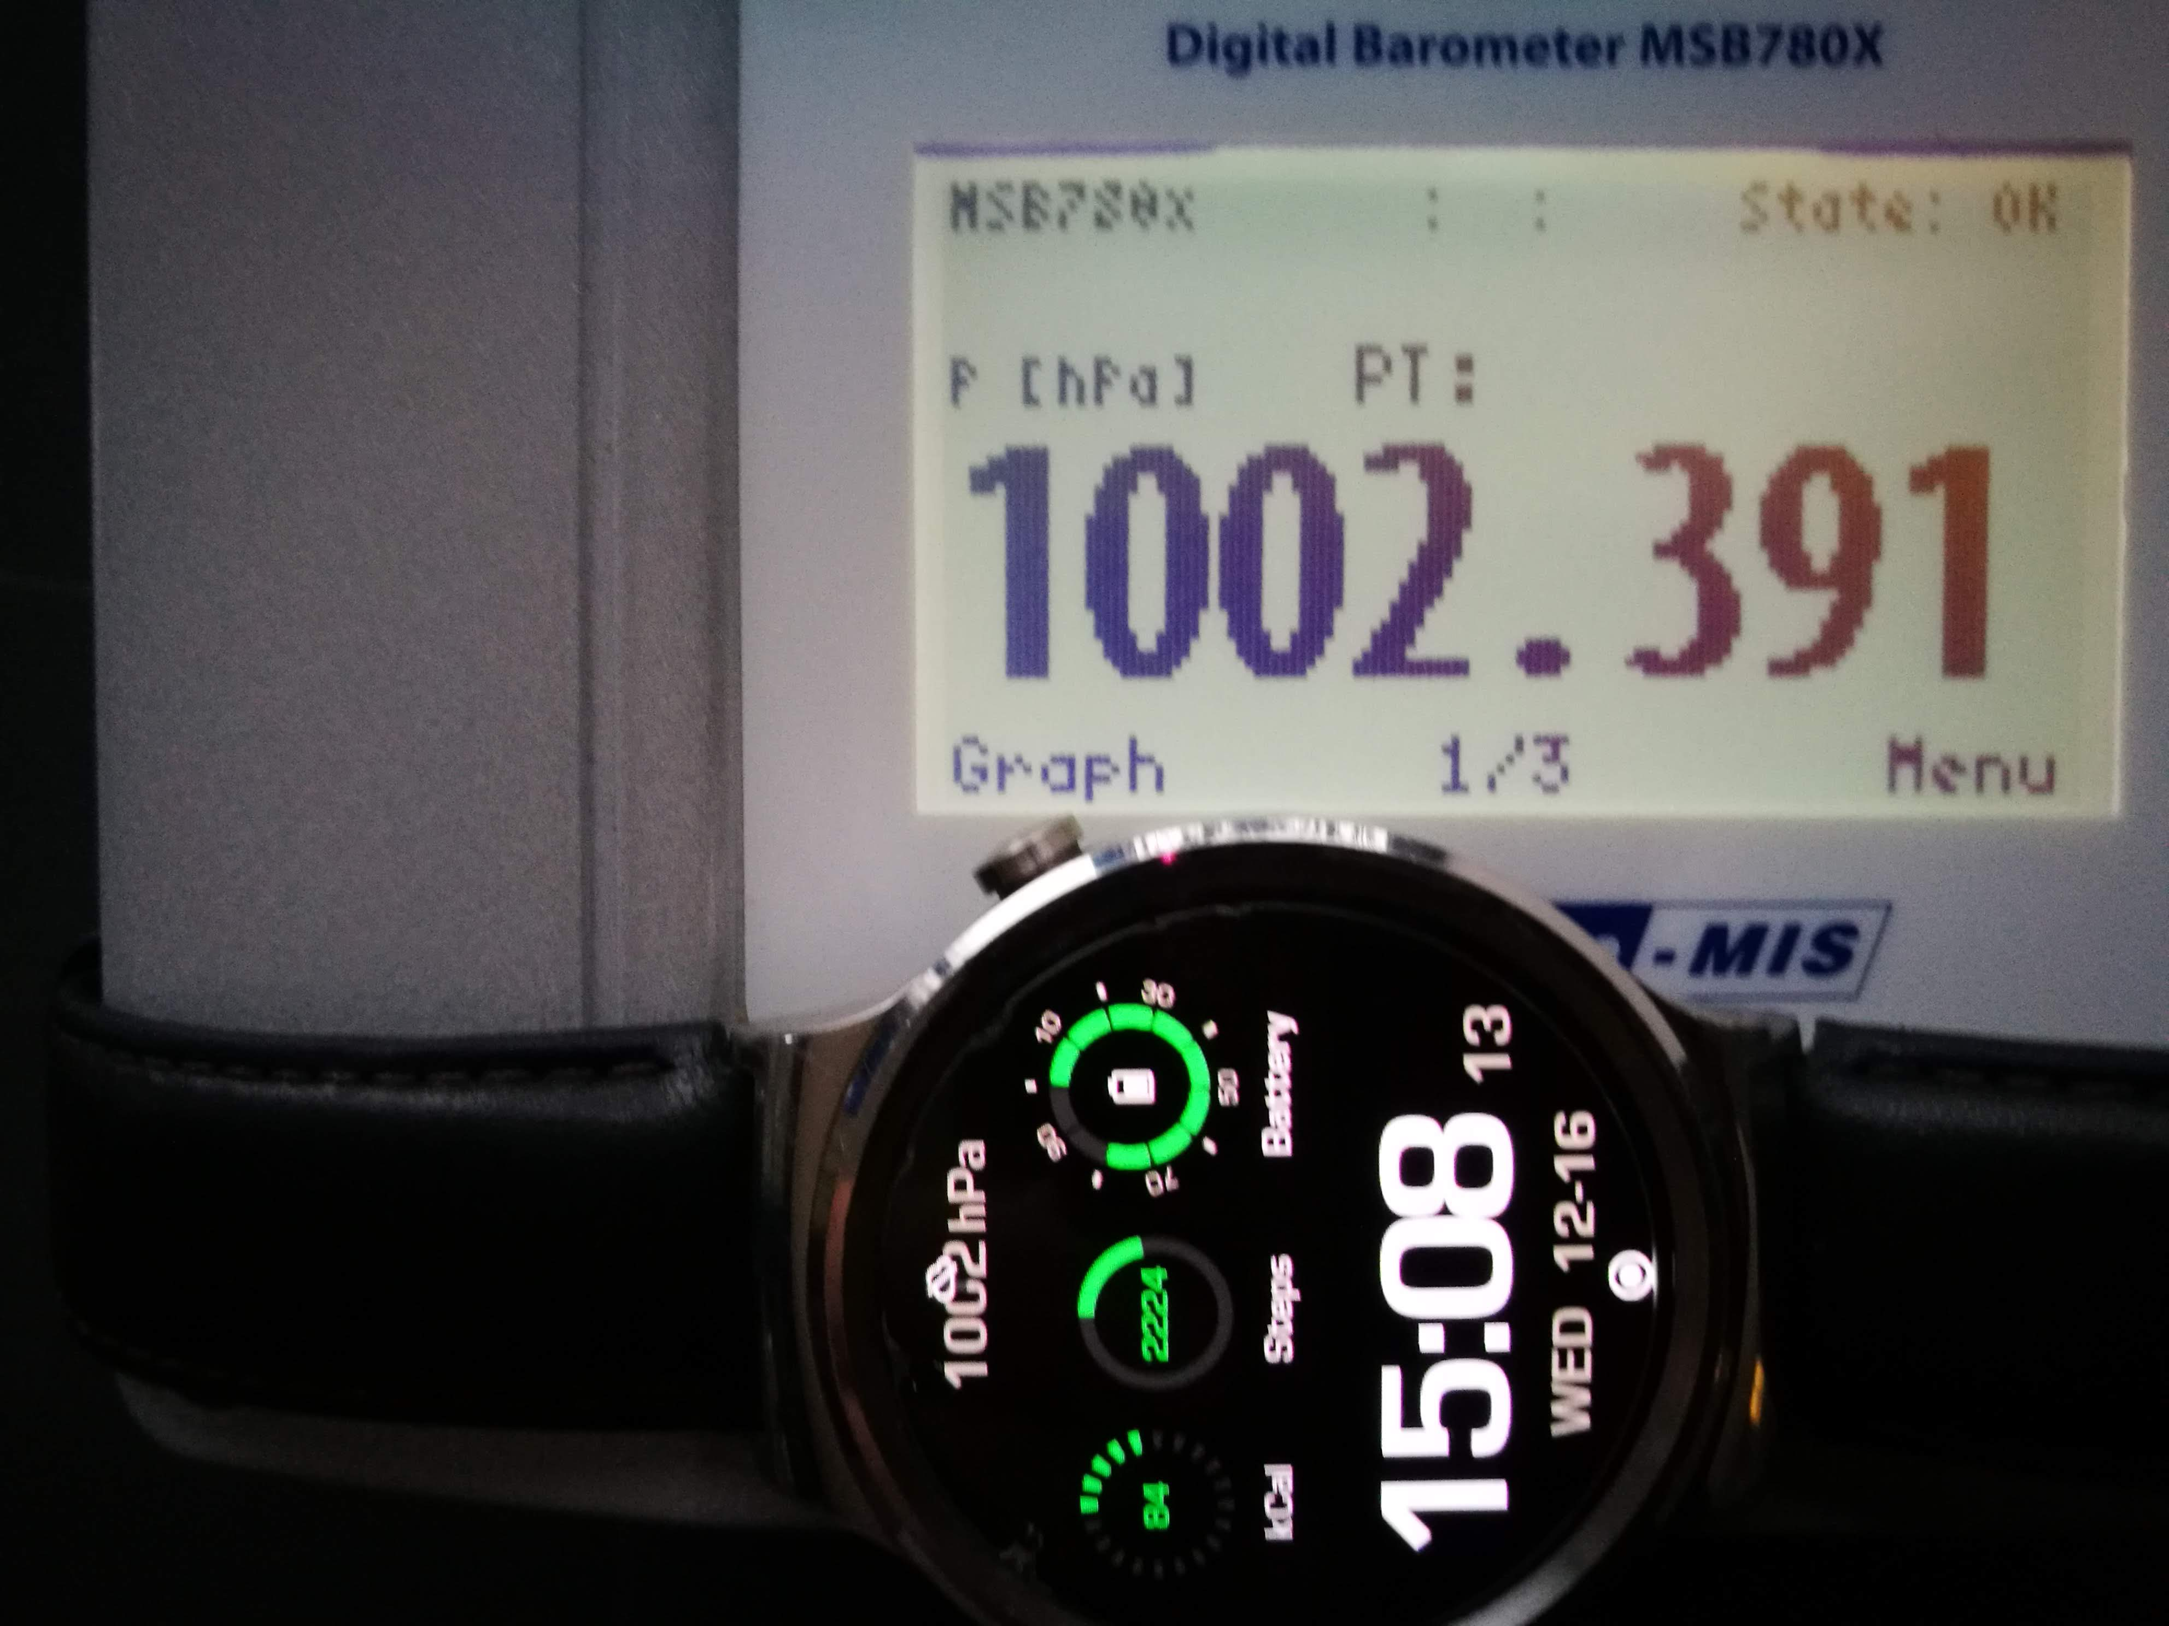
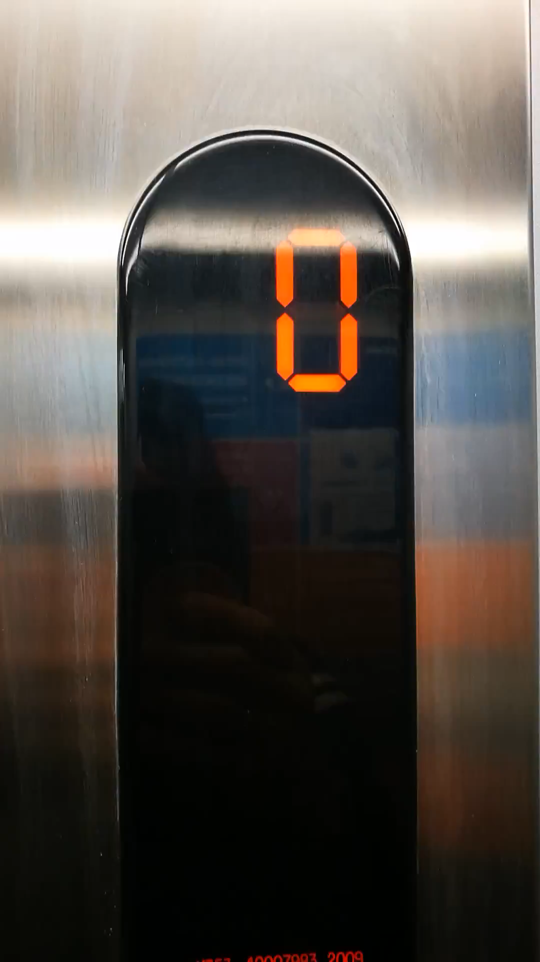
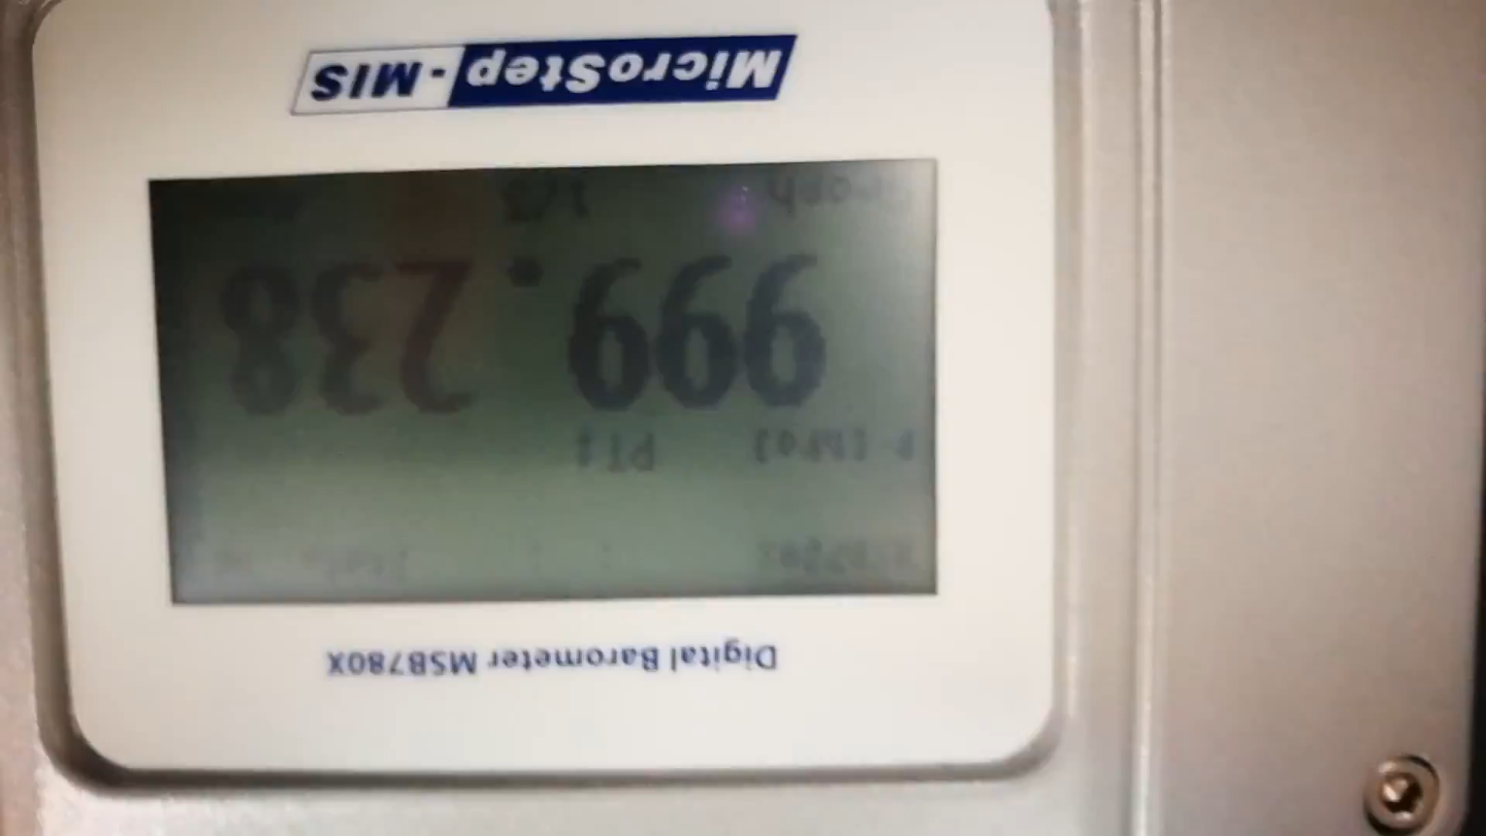
Barometer

Slide 20

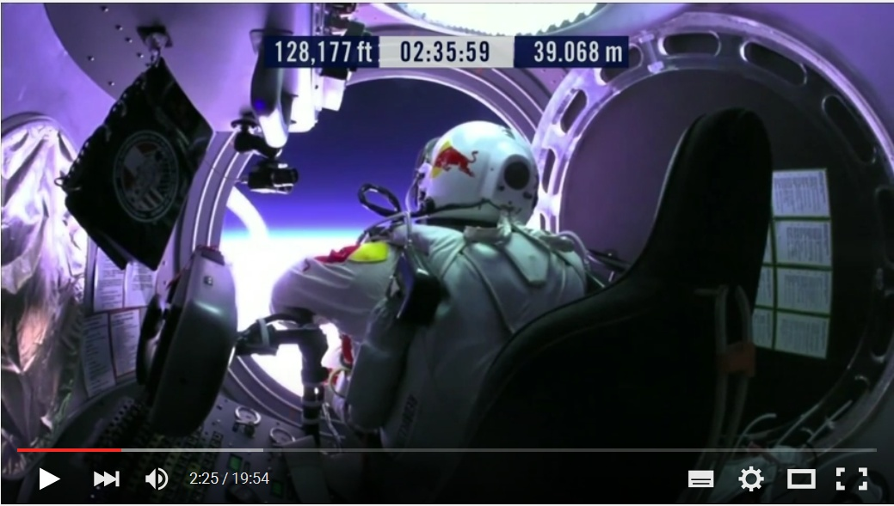
Tu už to nie je „lineárna“ fcia
ak dosadíte do vzorca, vo výške 39km je
tlak 1-2 Pa, prakticky nič...

Slide 21
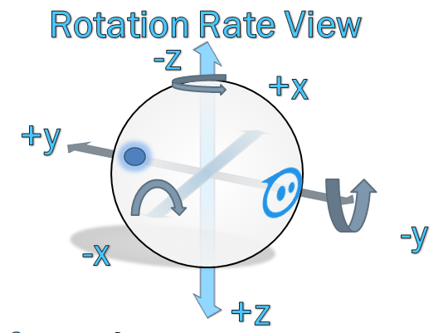
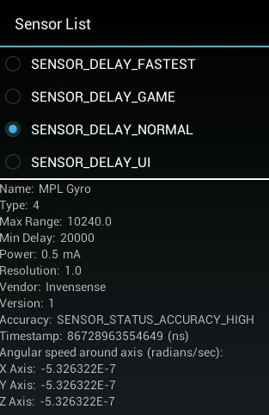
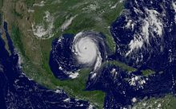
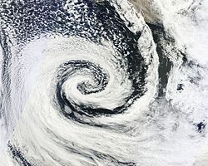



Gyroskop [radian/s]
meria otáčanie okolo osí (v kľude ukazuje 0,0,0)
funguje na princípe Coriolisovej sily
http://www.youtube.com/watch?v=_36MiCUS1ro
http://www.youtube.com/watch?v=Keyx8FwxnyM
fake
Austrália
Katarina,USA
06x16 Bart vs.Austrálie
fake
fake

Slide 22

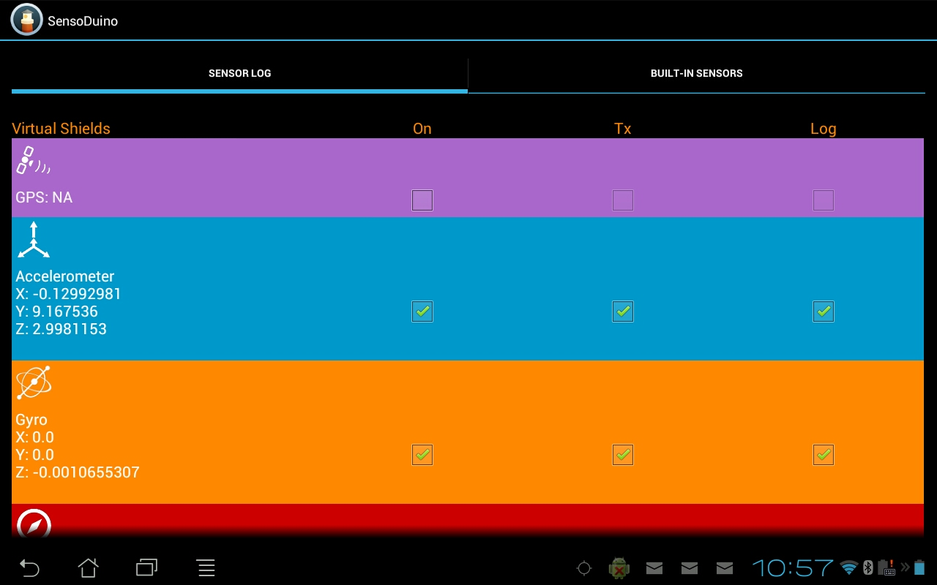
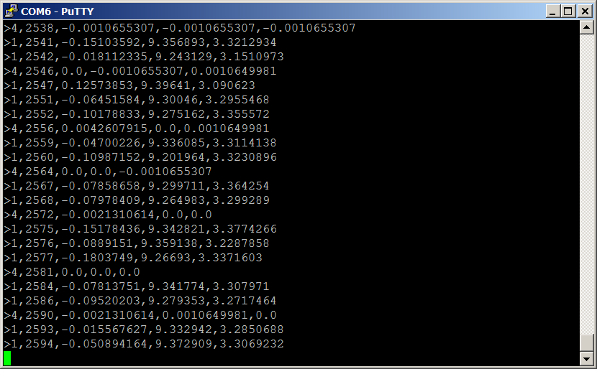
Prenos dát zo senzora
(cez BT/seriový com port)
Bluetooth – Sensoduino výstup do BT, čo je v PC mapované na virtualny sériový port, napr. com11
https://play.google.com/store/apps/details?id=com.techbitar.android.sensoduino&rdid=com.techbitar.android.sensoduino

Slide 23

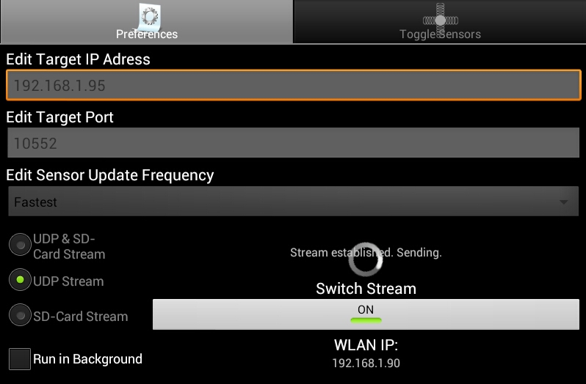
Sensorstream
(cez TCP/IP, UDP)
https://play.google.com/store/apps/details?id=de.lorenz_fenster.sensorstreamgps
import socket, traceback
host = ''
port = 5555
s = socket.socket(socket.AF_INET, socket.SOCK_DGRAM)
s.setsockopt(socket.SOL_SOCKET, socket.SO_REUSEADDR, 1)
s.setsockopt(socket.SOL_SOCKET, socket.SO_BROADCAST, 1)
s.bind((host, port))
while 1:
try:
message, address = s.recvfrom(8192)
print (message)
except (KeyboardInterrupt, SystemExit):
raise
except:
traceback.print_exc()

Slide 24
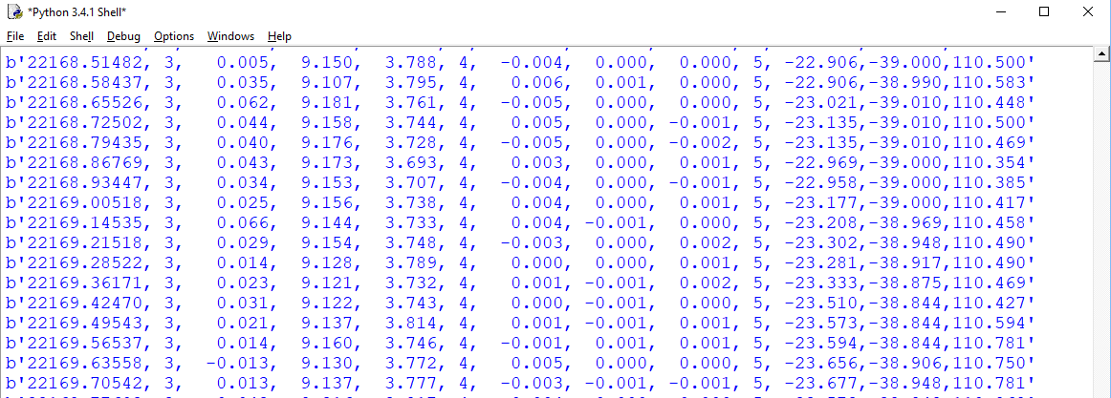
Sensorstream
(cez TCP/IP, UDP)
https://play.google.com/store/apps/details?id=de.lorenz_fenster.sensorstreamgps
import socket, traceback
host = ''
port = 5555
s = socket.socket(socket.AF_INET, socket.SOCK_DGRAM)
s.setsockopt(socket.SOL_SOCKET, socket.SO_REUSEADDR, 1)
s.setsockopt(socket.SOL_SOCKET, socket.SO_BROADCAST, 1)
s.bind((host, port))
while 1:
try:
message, address = s.recvfrom(8192)
print (message)
except (KeyboardInterrupt, SystemExit):
raise
except:
traceback.print_exc()

Slide 25
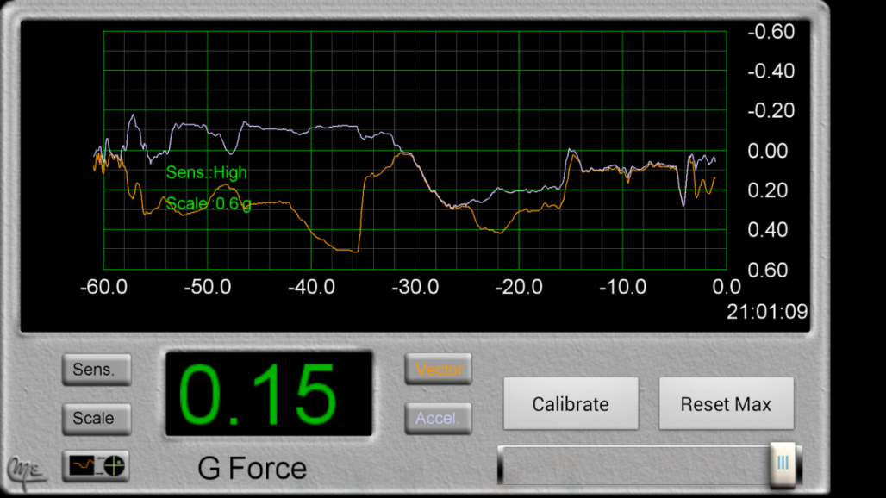
Lokalizácia akcelerometrom
predstavte si, že máme dáta zo
všetkých senzorov, okrem GPS.
akceleračný (x,y,z)
magneto / orientácia – kompas
gyroskop
čas
dá sa lokalizovať objekt/trasa z tracklogu ?
použil som aplikáciu Sensoduino- ~13min. log údajov pri ceste z domu do školy
http://dai.fmph.uniba.sk/courses/VMA/android/04Sensors/sensoduino/
je možné:
rýchlosť či prejdenú dráhu v čase ? zistiť, ako ďaleko bývam ?
zistiť, kde bývam ? … smer ?
kedy oslavujem narodeniny ?

Slide 26
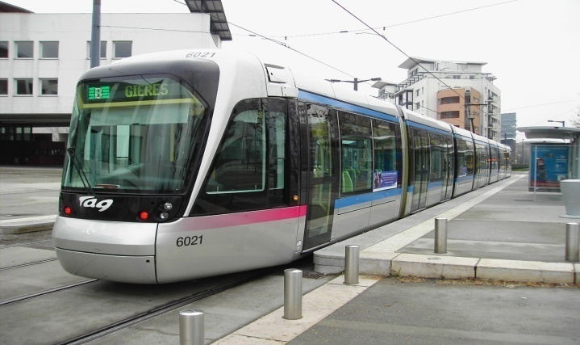
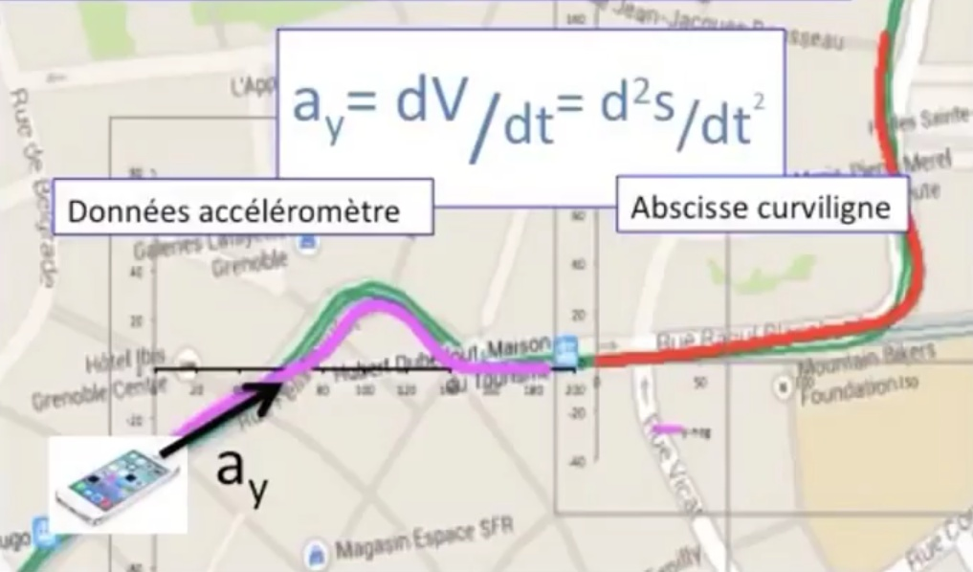
Tramway trajectory
https://sites.google.com/site/iprofmeca/session-8-tramway-trajectory
jedna zastávka električkou (290m), iPhone bez kalibrácie senzorov
zelená je google maps, červená/fialová sú aproximácie akcelerometrom

Slide 27
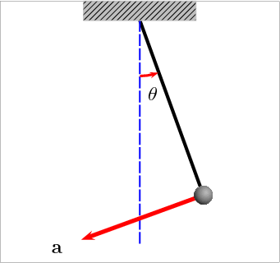
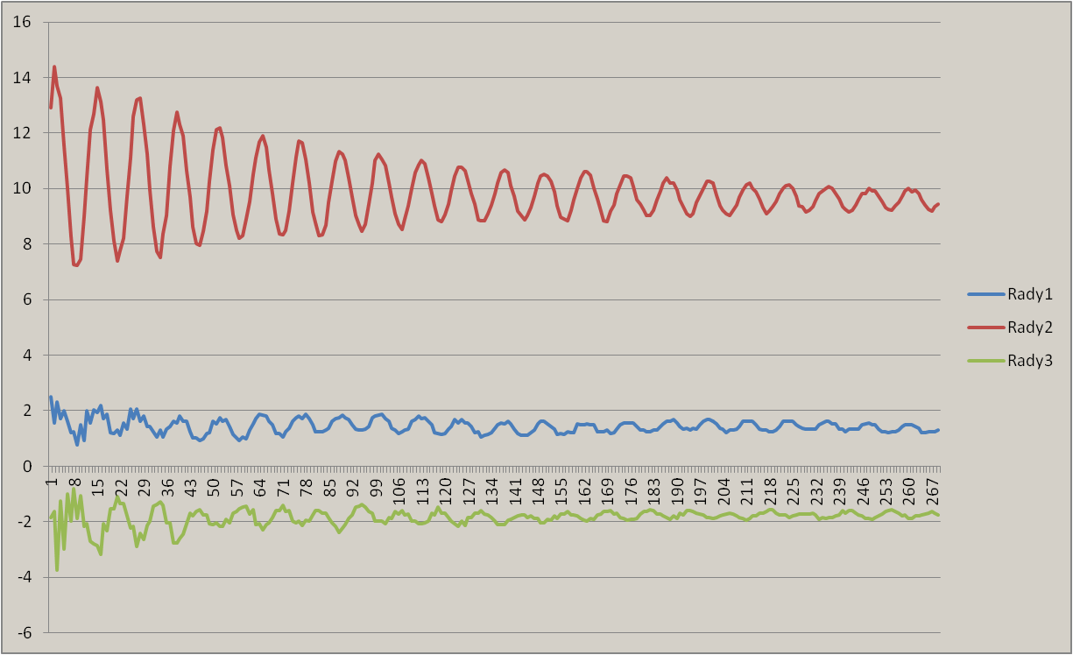
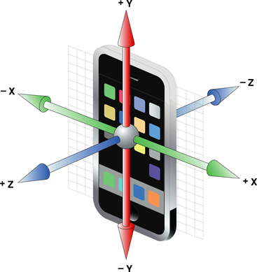
Pendulum
(akceleračný senzor – hw senzor)
okolo čoho oscilujú červená, modrá a zelená ?
Zelená a
modrá sú
vymenené
oproti grafu
https://commons.wikimedia.org/wiki/File:Oscillating_pendulum.gif

Slide 28
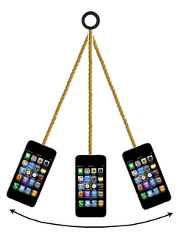
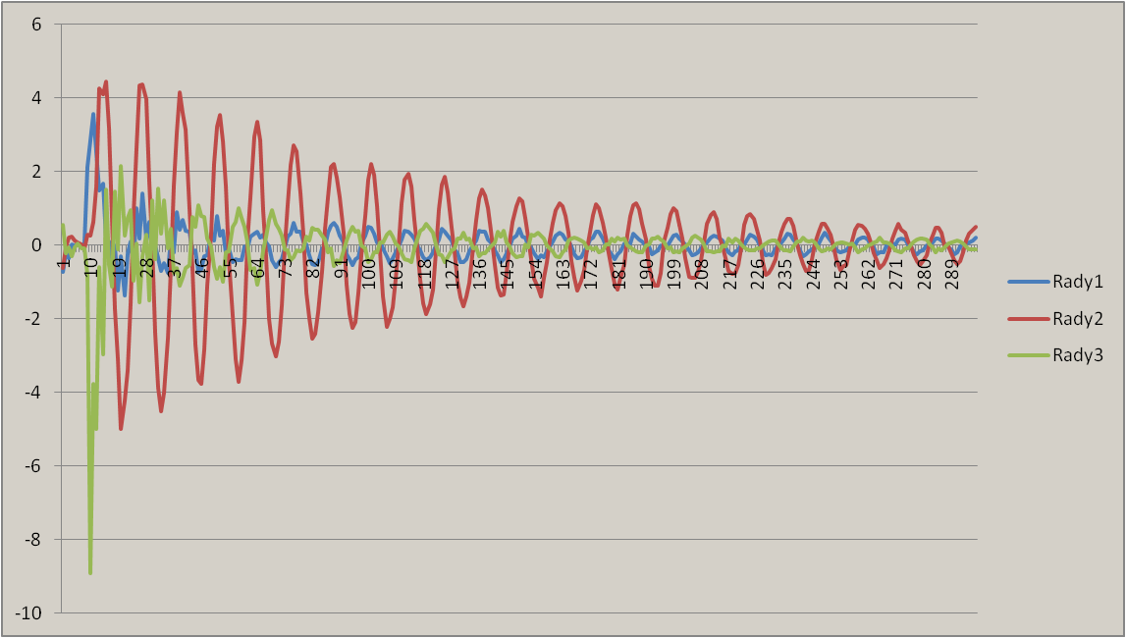

Pendulum
(lineárna akcelerácia – sw senzor)
odstránená gravitačná konštanta 9.81 m/s²
Zelená a
modrá sú
vymenené
oproti grafu
https://commons.wikimedia.org/wiki/File:Oscillating_pendulum.gif

Slide 29

Voľný pád
Ak g=9.81m/s², po 1 s má mobil rýchlosť 9.81 m/s, ~35km/h
priemerná rýchlosť je cca 4.9 m/s, takže preletí asi 4.9 m, ~ 1.5 poschodia
dôležitá je preto vzorkovacia frekvencia, zvolíme 100Hz, t.j. 100 dát za 1s.

Slide 30


Acceleration
analýza dát akcelerometra

Slide 31

Magnetometer
analýza dát kompasu - to je hw senzor, ktorý meria silu mag.poľa v troch súradniciach, ale my by sme chceli azimut...

Slide 32



Azimut
Analýza dát
orientačného
senzora

Slide 33

Akcelerometer - rýchlosť [m/s]
zrýchlenie je derivácia (zmena) rýchlosti
takže
zo zrýchlenia vieme určiť rýchlosť
  integrovaním
  až na konštantu
začneme pokus
nulovou rýchlosťou
akcelerometra

Slide 34
Akcelerometer - dráha [m]
rýchlosť je derivácia (zmena) prejdenej dráhy
takže
zo rýchlosti vieme určiť prejdenú dráhu
  integrovaním
  až na konštantu
začneme pokus
nulovou dráhou,
t.j. na štarte

Slide 35

Data Dump
<uses-permission android:name="android.permission.WRITE_EXTERNAL_STORAGE" />
PrintStream ps;
protected void onResume() {
ps = new PrintStream(new FileOutputStream(new File(
Environment.getExternalStorageDirectory(), "accel.csv")));
} catch (FileNotFoundException e) {
public void onSensorChanged(SensorEvent event) {
if (ps != null)
ps.print(
(event.timestamp - startTime) +";"+ event.values[0] +";"+
event.values[1] +";"+
(event.values[2] - SensorManager.GRAVITY_EARTH) +"\n");
protected void onPause() {
if (ps != null) ps.flush();
Project:SensorAccel.zip

Slide 36


Excel
Computing
accel_integral_s_grafom.xls
Project:accel_raw.xls – surové dáta, accel_integral.xls – prvý integrál

Slide 37

Je problém integrovanie

Slide 38


Je problém Excel ?
speedX += (event.timestamp - lastTime)/1e9*event.values[0];
distX += (event.timestamp - lastTime)/1e9*speedX;
lastTime = event.timestamp;
Je problém frekvencia vzorkovania ?
Project:SensorAccelIntegral.zip
SENSOR_DELAY_FASTEST
SENSOR_DELAY_UI

Slide 39




Hodnovernosť/Presnosť
( Accuracy/ Precission) ( vychýlenie= drift=bias / disperzia/noise)
Dobrý strelec, dobrá flinta
vysoká presnosťaj hodnovernosť
Priemerná poloha zásahov sa zhoduje s
hodnotou 10. Rozptyl zásahov je malý.
Dobrý strelec, zlá flinta
vysoká presnosť, nízka hodnovernosť
Priemerná poloha zásahov sa nezhoduje s
hodnotou stredu terča. Odchýlka sa nazýva bias.
Rozptyl zásahov je malý.
Zlý strelec, dobrá flinta
nízka presnosť, vysoká hodnovernosť
Priemerná poloha zásahov sa zhoduje s
hodnotou 10, ale rozptyl zásahov je veľký.
zlý strelec, zlá flinta
nízka presnosť, nízka hodnovernosť
Priemerná poloha zásahov sa nezhoduje s
hodnotou 10 - bias. Rozptyl zásahov je veľký.

Slide 40

Chyby senzora
šum (noise) – low pass filter (ukážeme si...)
vychýlená muška (drift) – adaptujeme hodnoty o nejaký offset, kalibrácia
zero offset – sensor nedáva 0 ani v kľude
Riešenia:
nastavením nuly – kalibračným tlačidlom
filtrovaním – low pass a high pass filter, frame filter (tzv.plávajúci priemer)
kombináciou hodnôt rôznych (súvisiacich) senzorov
!!! odporúčam si pozrieť prednášku:
Sensor Fusion on Android Devices, David Sachs, GoogleTechTalks, 2010
http://www.youtube.com/watch?v=C7JQ7Rpwn2k

Slide 41




Low Pass Filter
Low (frequency) pass – pomaly meniace dáta filtrom prejdú, náhle zmeny nie
// weighted smoothing váhované žehlienie
newValueX = weightedSmoothing(event.values[0], lastValueX);
lastValueX = event.values[0];
SpeedX += (event.timestamp - lastTime)/1e9* newValueX;
float smoothingFactor = 1.0f; // nič nežehlíme
= 0.5f; // a.priemer posebeidúcich
= 0.1f; // vysoké žehlenie
float weightedSmoothing(float newVal, float oldVal) {
return newVal*smoothingFactor + (1.0f-smoothingFactor)*oldVal;
1.0
0.5
0.1
0.01
Project:SensorAccelLowPas.zip

Slide 42

Plavajúci priemer
public PlavajuciPriemer(int frameSize) {
this.frameSize = frameSize;
frame = new float[frameSize];
count = indexLast = 0; average = 0;
}
public float add(float val) {
if (count++ == 0) { // prázdny frame
for (int i = 0; i < frameSize; ++i)
frame[i] = val; // všetky val
average = val;
}
float lastValue = frame[indexLast]; // von z frame
average += (val - lastValue) / frameSize; // update average
frame[indexLast] = val; // val do frame
indexLast = (++indexLast) % frameSize; // kto ďalší
return average;
}
Project:SensorAccelFrameAveragezip

Slide 43




Plavajúci priemer - výsledky
Kontrolná otázka: koľko buffrov potrebujeme ?
ppX = new PlavajuciPriemer(SIZE);
ppY = new PlavajuciPriemer(SIZE);
ppZ = new PlavajuciPriemer(SIZE);
Skúsime TYPE_GRAVITY ...
10
100
1000
1000

Slide 44

Excel graph – surové hodnoty
accel__graph.xls

Slide 45

Žehlenie s koeficientom 0.1
accel__graph.xls

Slide 46

Plávajúci priemer, frame = 30
accel__graph.xls

Slide 47

Kalibrujeme senzor
accel_recalibrate.xls
Ak pri meraní boli podmienky, aby výsledky boli (0,0,0), odčítame od hodnôt dlhodobé priemery.

Slide 48
Problém vzdialenosti je vážny
Je možné navigovať polohu/zmenu polohy vo vnútorných priestoroch bez
GPS,
WiFi, BT, RFID
len pomocou akcelerometra ?
Oliver J. Woodman, "An introduction to inertial navigation", PhD thesis, 2010
http://www.cl.cam.ac.uk/research/dtg/www/people/ojw28
pekné, ilustratívne, programátorsky ladené, a pochopíte úlohu filtrov, frame (windowing) aj kalibráciu, odporúčam si pozrieť pred DÚ:
Implementing Positioning Algo using Accelerometer
http://www.freescale.com/files/sensors/doc/app_note/AN3397.pdf
Finding position via an accelerometer is all but impossible...
http://forums.anandtech.com/showthread.php?t=2076227
You get position by integrating the linear acceleration twice but the error is horrible. It is useless in practice.
http://stackoverflow.com/questions/7829097/android-accelerometer-accuracy-inertial-navigation/7835988#7835988
Robotics - Measuring Distance with an Accelerometer http://kristoph.minchau.com/Robotics/Resources/distance_with_accelerometer.html

Slide 49


Príklad na HighPass Filter
od filtruje pomalé zmeny, s nízkou frekvenciou a prepustí-zvýrazní rýchle, s vysokou frekvenciou

Slide 50


Signal processing
To, čo sa snažíme objaviť
sa volá spracovanie signálu,
v praxi existuje množstvo
rôznych filtrov
http://www.falstad.com/dfilter/
http://www.falstad.com/mathphysics.html

